Slide 1
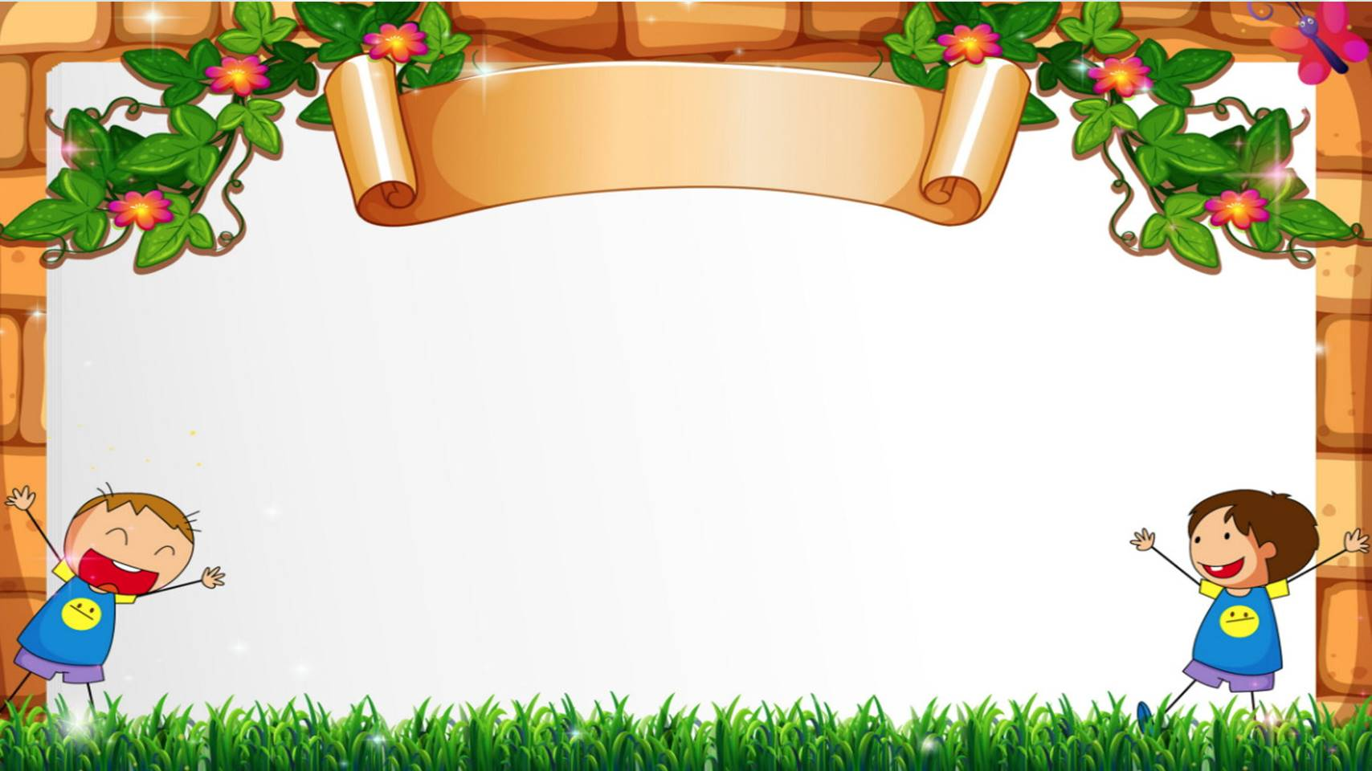
Công nghệ lớp 3
Sử dụng máy thu hình (tiết 1)
Giáo viên : Mai Thị Phương Thảo

Slide 2
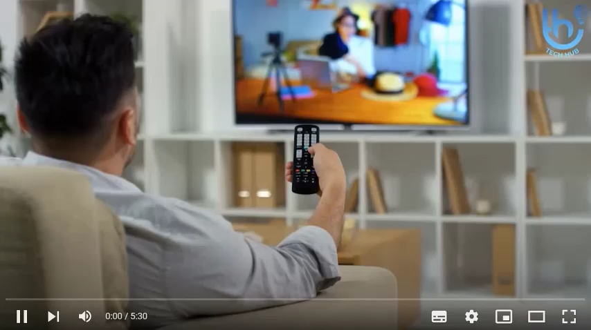
CÔNG NGHỆ
Bài 5: SỬ DỤNG MÁY THU HÌNH (T1)
1. Tìm hiểu về máy thu hình.

Slide 3
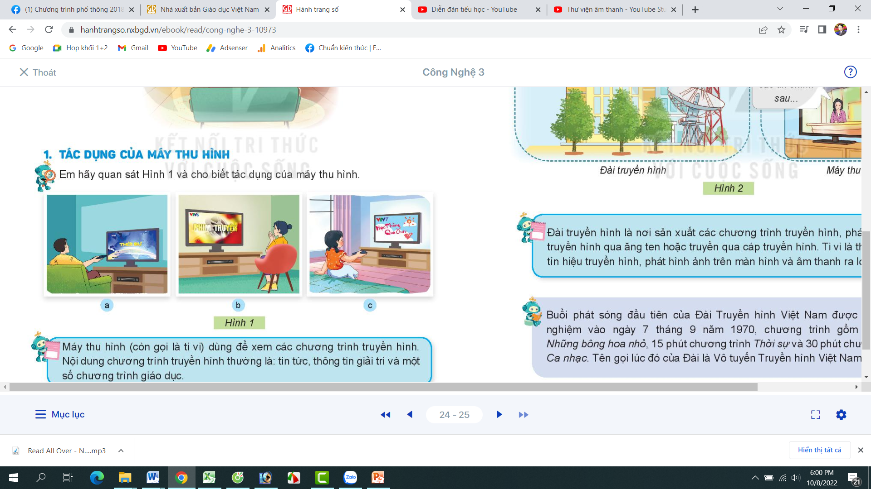
CÔNG NGHỆ
Bài 5: SỬ DỤNG MÁY THU HÌNH (T1)
1. Tác dụng của máy thu hình.
- Em hãy quan sát các hình dưới đây và nói tác dụng của máy thu hình.
Máy thu hình (còn gọi là tivi) dùng để xem các chương trình truyền hình. Nội dung chương trình truyền hình thường là tin tức, thông tin giải trí và một số chương trình giáo dục.

Slide 4

CÔNG NGHỆ
Bài 5: SỬ DỤNG MÁY THU HÌNH (T1)
Trò chơi “Ai nhanh ai đúng”
Quan sát các chương trình tivi và cho viết có những chương trình nào?
- Chương trình thời sự.
-Chương trình đường lên đỉnh Olympia.
- Chương trình chuyển động 24h.
- Trời sinh một cặp.
- Ai là triệu phú.
- Biệt tài tí hon.
- Điều ước thứ 7.
- Cà phê sáng với VTV3.
- Champions League.
- Hoán đổi.
- Con biết tuốt.

Slide 5

XIN CHÂN THÀNH CẢM ƠN
CÁC EM

